Slide 1
約拿書 3:1-10
¹ 耶和華的話二次臨到約拿說：² 「你起來！往尼尼微大城去，向其中的居民宣告我所吩咐你的話。」³ 約拿便照耶和華的話起來，往尼尼微去。這尼尼微是極大的城，有三日的路程。⁴ 約拿進城走了一日，宣告說：「再等四十日，尼尼微必傾覆了！」⁵ 尼尼微人信服上帝，便宣告禁食，從最大的到至小的都穿麻衣。 ⁶ 這信息傳到尼尼微王的耳中，他就下了寶座，脫下朝服，披上麻布，坐在灰中。

Slide 2
⁷ 他又使人遍告尼尼微通城，說：「王和大臣有令，人不可嘗甚麼，牲畜、牛羊不可吃草，也不可喝水。⁸ 人與牲畜都當披上麻布；人要切切求告上帝。各人回頭離開所行的惡道，丟棄手中的強暴。⁹ 或者上帝轉意後悔，不發烈怒，使我們不致滅亡，也未可知。」 ¹⁰ 於是上帝察看他們的行為，見他們離開惡道，他就後悔，不把所說的災禍降與他們了。

Slide 3
宣揚神
約拿書 第三章

Slide 4
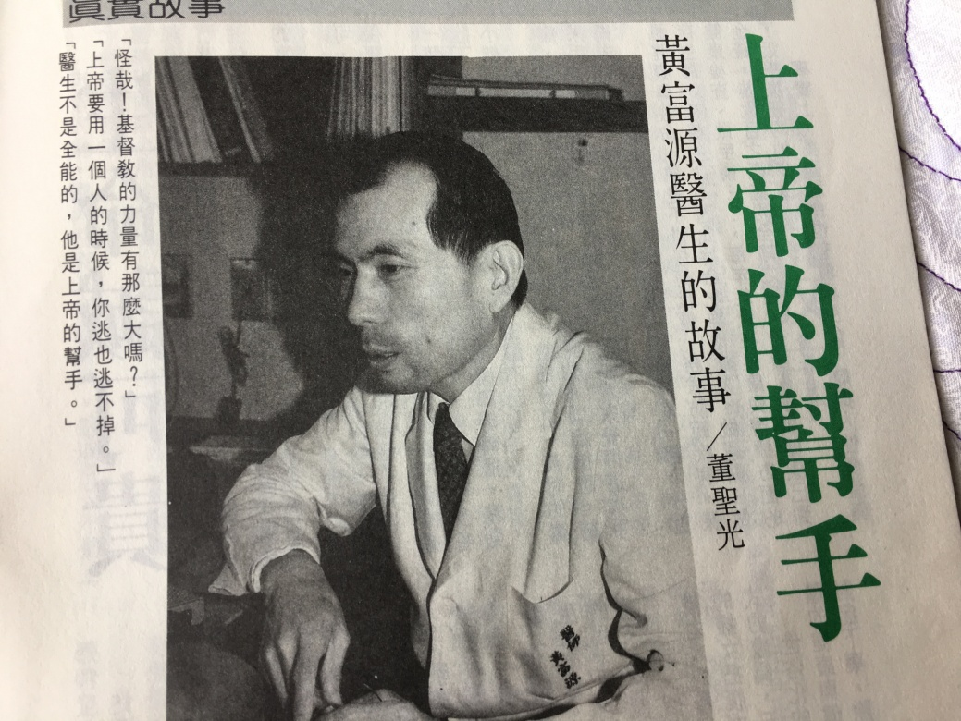

Slide 5
1. 被免強的順服

Slide 6
2. 不完全的遵行

Slide 7
3. 尼尼微的悔改

Slide 8
4. 神饒恕的大愛

